Slide 1
SnippetHub
AI 기반 프로그래밍 학습 플랫폼
기존의 틀을 깨는 새로운 학습 경험

Slide 2
목차
1
프로젝트 개요
5
주요 기능
2
팀원 소개
6
핵심 기술
3
차별점 분석 (vs 백준)
7
프로젝트 성과
4
아키텍처
8
향후 계획
9
Q&A
Genspark로 제작됨

Slide 3


프로젝트 개요
개발 기간
2025년 6월30일~ 2025년8월13일
핵심 컨셉
AI, 게이미피케이션, 커뮤니티를 결합한 차세대 학습 플랫폼
SNI

Slide 4
목표
Snippet으로 개발자들의 개발시간 단축
SnippetHub의 활발한 커뮤니티로 개발지식 공유
SNI
SNI
AI코드 문제로 개발 능력 향상
AI 효율적인 문제 출제 자동화

Slide 5
팀원 소개
김현수
백엔드 개발
우희준
백엔드 개발 및 인프라 구출
이정빈
프론트개발
주요 기여:
주요 기여:
주요 기여:
Spring Boot 기반 서버 아키텍처 설계 및 구축
Aws 아키택처 설계
UX: 직관적 AI UI, 실시간 알림, 반응형, 진행률/피드백 강화
OAuth2 소셜 로그인 연동 및 콜백 처리
AI (OpenAI) 연동 및 관련 비즈니스 로직 구현
Context 기반 상태 관리, 모듈형 컴포넌트
실시간 알림 수신 및 시각화 구현
WebSocket을 이용한 실시간 알림 시스템 개발
게이미피케이션( 레벨, 포인트) 관련 컴포넌 트 개발
조건부 렌더링·메모이제이션, 지연 로딩, WS 재연결 최적화
데이터베이스 설계 및 JPA/Hibernate 구 현
인프라 구성 빛 배포
OAuth2Callback.js:리다이렉트/토큰 저장
실시간 알림(WebSocket)
O a u t h 2 A u t h e n t i c a t i o n S u c c e s s / F a i l u r e H a n dl e r: 성공 시 JWT 발급, 실패 처리
전체 게이미피케이션

Slide 6
차별점 분석 (SnippetHub vs 백준)
구분 | 백준 (Baekjoon Online Judge) | SnippetHub
학습 방식 | 정적인 문제 풀이 제공 | AI 기반 동적/맞춤형 문제 생성 및 코드 평가
동기 부여 | 단순 랭킹 시스템 | 다단계 등급, 뱃지, 포인트 등 게이미피케이션
커뮤니티 | 제한적인 게시판 기능 | WebSocket 기반 실시간 알림 및 코드 스니펫 공유
사용자 편의성 | 다소 복잡한 가입 절차 | OAuth2 소셜 로그인 (카카오, 구글) 지원
학습 경로 | 체계적인 학습 경로 부재 | AI 기반 개인화 추천 및 일일 문제 제공
결론:
SnippetHub는 AI 기술과 게이미피케이션을 통해 개인화되고 , 동기를 부여하며 , 소통하는 학습 경험을 제공합니다.

Slide 7
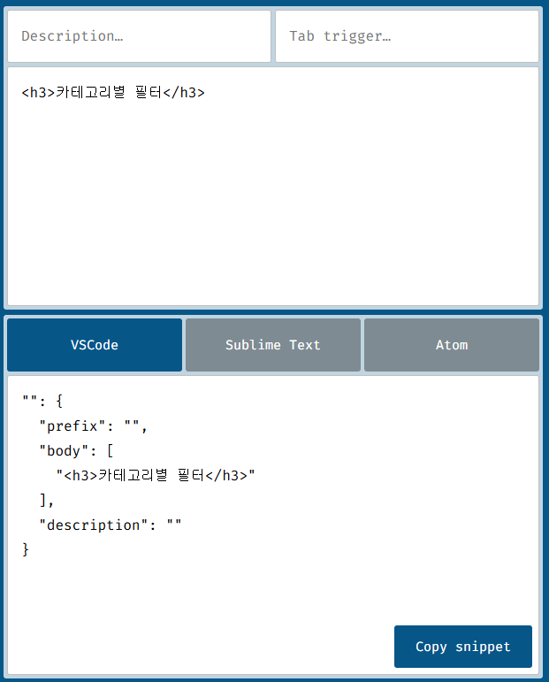
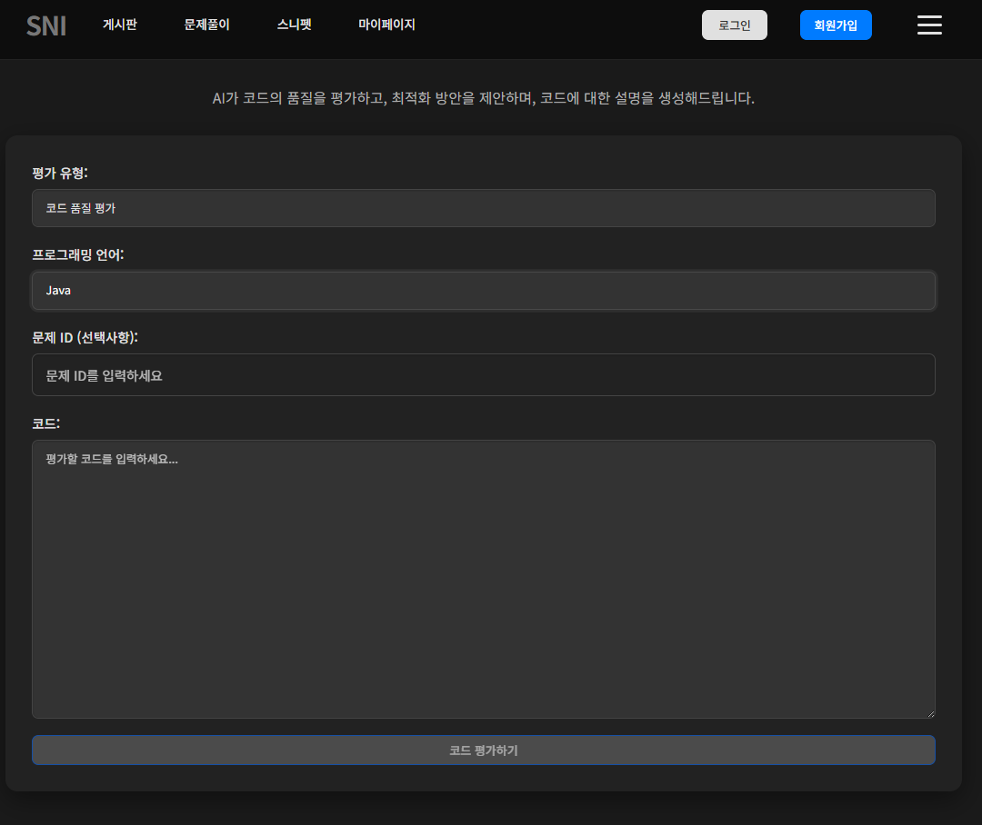
차별점 분석 (SnippetHub vs s n i p p e t- g e n e r a t o)
코드 테스트 기능
CSS,html,JSP
코드 테스트 기능
Java,Python,C,Html,CSS 등
=
SnippetHub
snippet-generato

Slide 8
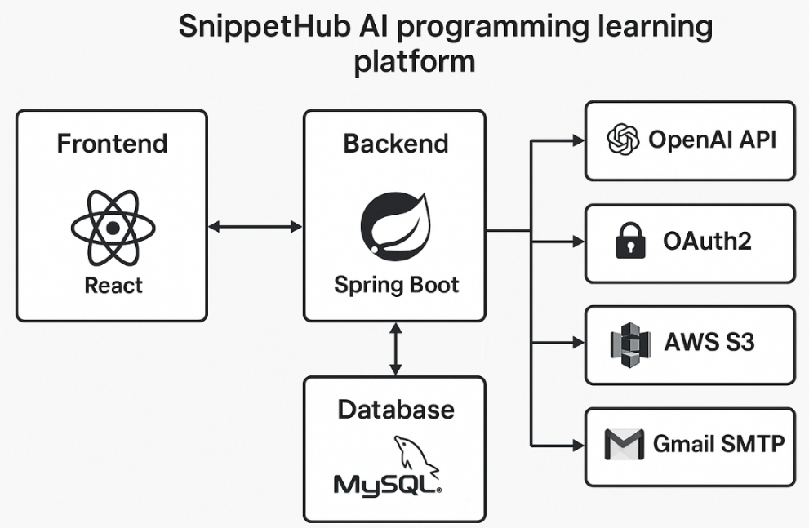
시스템 아키텍처
SNI

Slide 9

주요 기능
AI 기반 학습 시스템
AI 문제 생성: 난이도, 카테고리별 동적 문제 생성 AI 코드 평가:
코드 품질, 가독성, 최적화 방안 제시
게이미피케이션
8단계 등급 시스템: 브론즈부터 레전드까지
뱃지 및 포인트: 활동에 대한 보상 및 성취감 부여
실시간 커뮤니티
실시간 알림: WebSocket 기반의 즉각적인 피드백 게시판 및
스니펫 공유: 지식 공유 및 소통
간편한 인증
OAuth2 소셜 로그인: 카카오, 구글 계정 연동
코드 실행 환경
다중 언어 지원: Java, Python, C 등
학습 관리 제출 이력: 전체/정답/문제별 조회 학습 통계: 성공률·실행 시간·메모리 분석 랭킹: 포인트 기반 순위
알림 시스템 실시간 알림: 댓글/좋아요/뱃지 획득 등 브라우저 푸시 알림 지원 알림 관리: 읽음/전체 읽음/필터알림 설정: 사용자별 세부 설정
사용자 인터페이스 반응형 디자인: 다양한 디바이스 지원
직관적 U I / U X
Genspark로 제작됨

Slide 10
기능적 요구사항
인증/사용자 관리: OAuth2(카카오·구글), JWT(액세스/리프레시), 프로필(닉네임·이미지), 이메일/비밀번호 가입·로그인
AI 학습: AI 코드 평가(품질·가독성·최적화), 문제 자동 생성(난이도·카테고리), 개인화 문제, 코드 최적화 제안
문제 시스템: 난이도(EASY/MEDIUM/HARD/EXPERT), 14개 카테고리, 일일 문제, 코드 제출·실행, 제출 이력/통계
게이미피케이션: 8단계 등급, 포인트 보상, 뱃지, 랭킹, 레벨 진행률 표시
실시간 기능: WebSocket(STOMP) 알림, 개인/브로드캐스트, 브라우저 푸시
커뮤니티: 게시글 CRUD, 댓글, 좋아요, 스니펫 작성·공유
코드 실행 환경: 다중 언어(Java/Python/C/HTML/CSS 등), 실시간 실행, 상세 에러, 시간/메모리 측정

Slide 11
비기능적 요구사항
확장성: 마이크로서비스 분리, MySQL 클러스터, Redis 캐시, 로드밸런싱
보안: JWT HS512, 안전한 OAuth2 플로우, CORS 제한, JPA로 SQLi 방지, XSS 방지
자동 재시작/복구, 정기 백업, 실시간 모니터링
유지보수성: 계층형·모듈화, Spring Best Practices+Lombok, Swagger 문서, 구조화 로깅
사용성: 데스크톱 최적화, 직관적 UI/UX, 접근성 준수, 한국어 기본
호환성: 최신 브라우저, REST API 버저닝, MySQL 8.0+
신뢰성: 트랜잭션 무결성, 표준 예외 처리, 입력 검증, 단위/통합 테스트

Slide 12
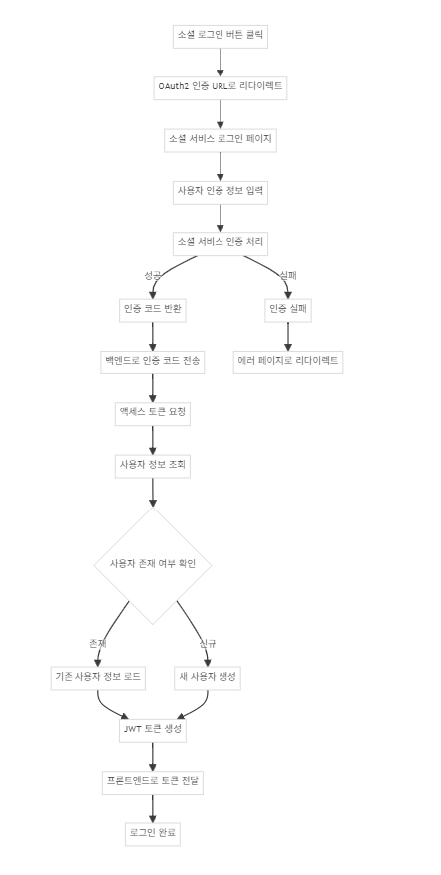
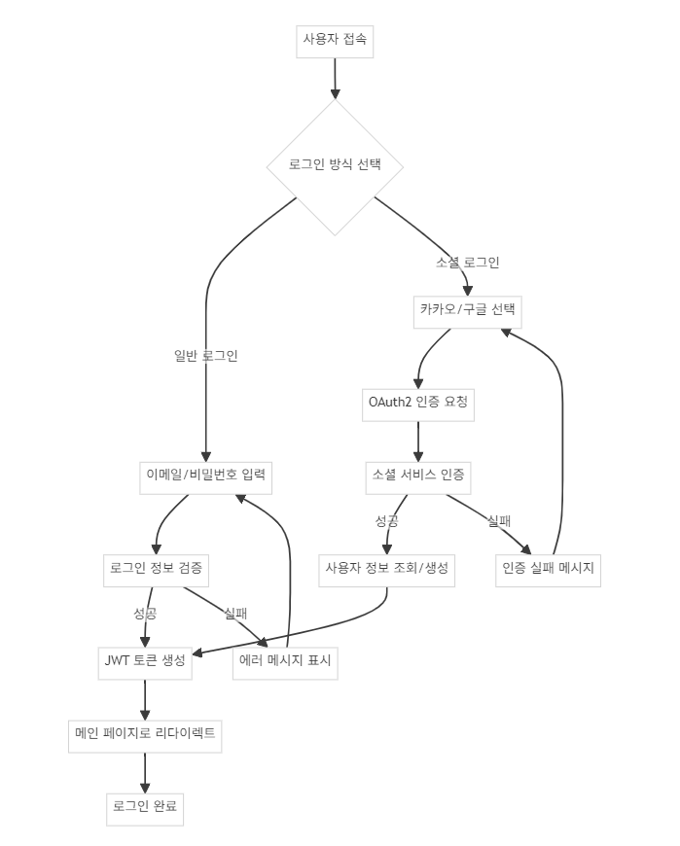
액티비티 다이어그램
소셜 로그인
로그인

Slide 13
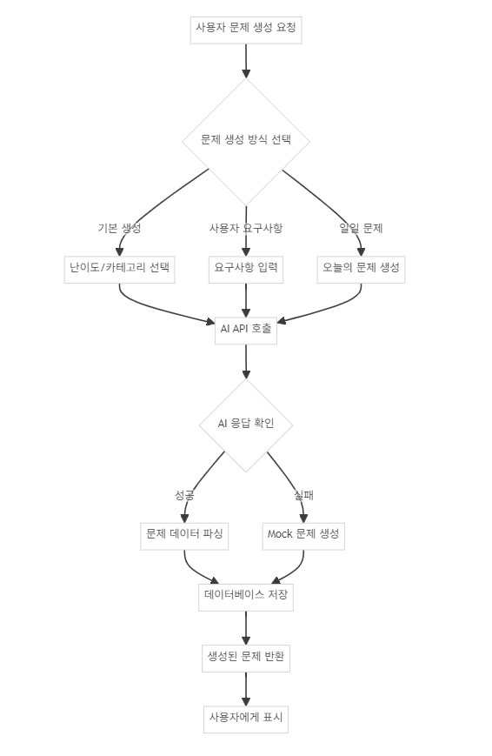
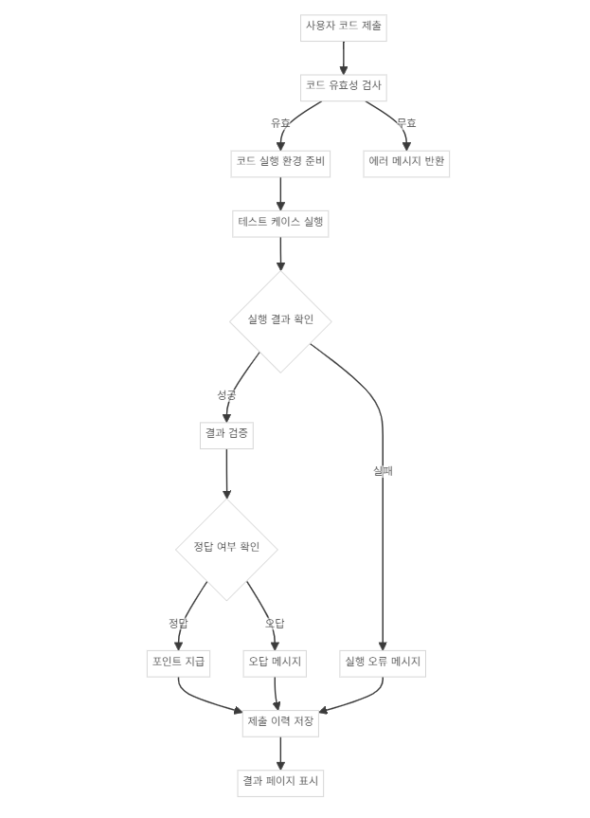
AI 문제 생성​
코드 제출
SNI

Slide 14
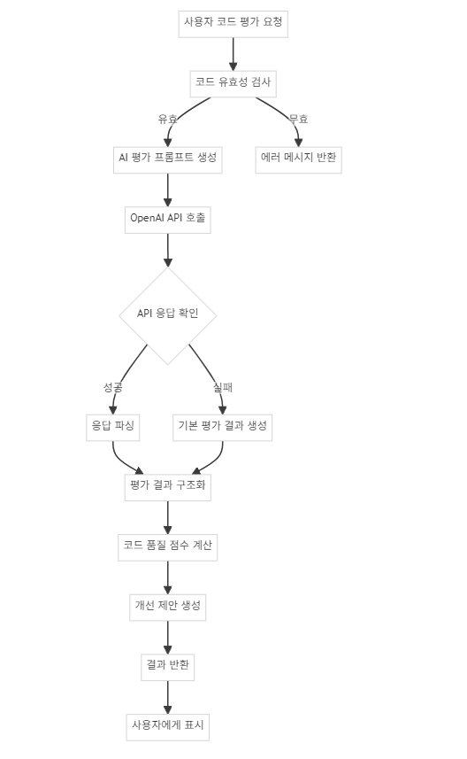
코드평가
SNI

Slide 15
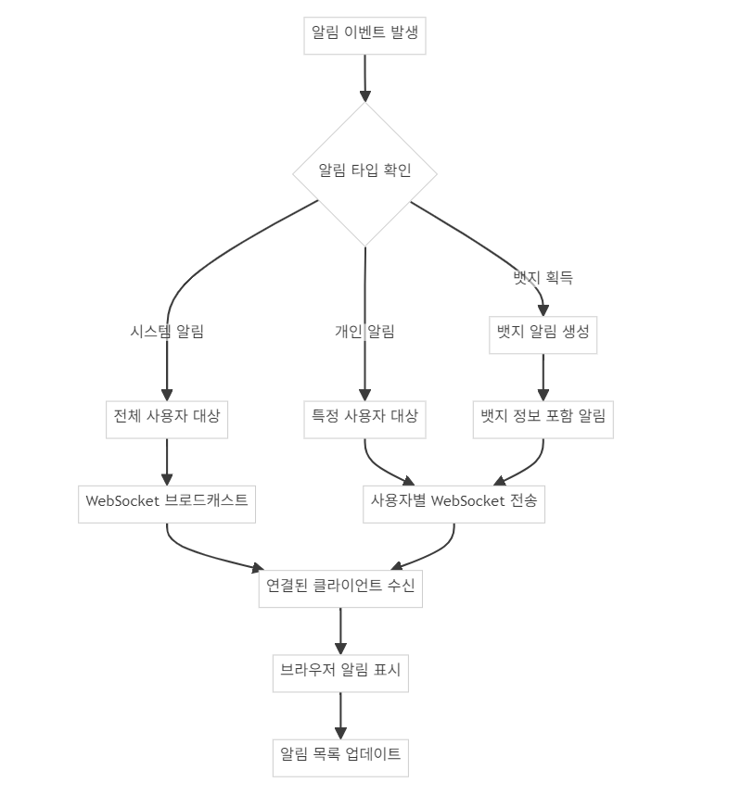
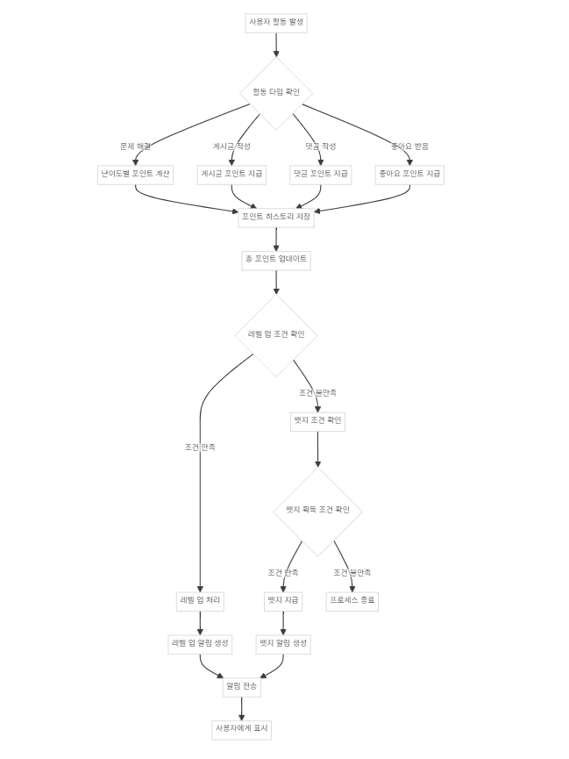
실시간 알람
뱃지 및 포인트

Slide 16
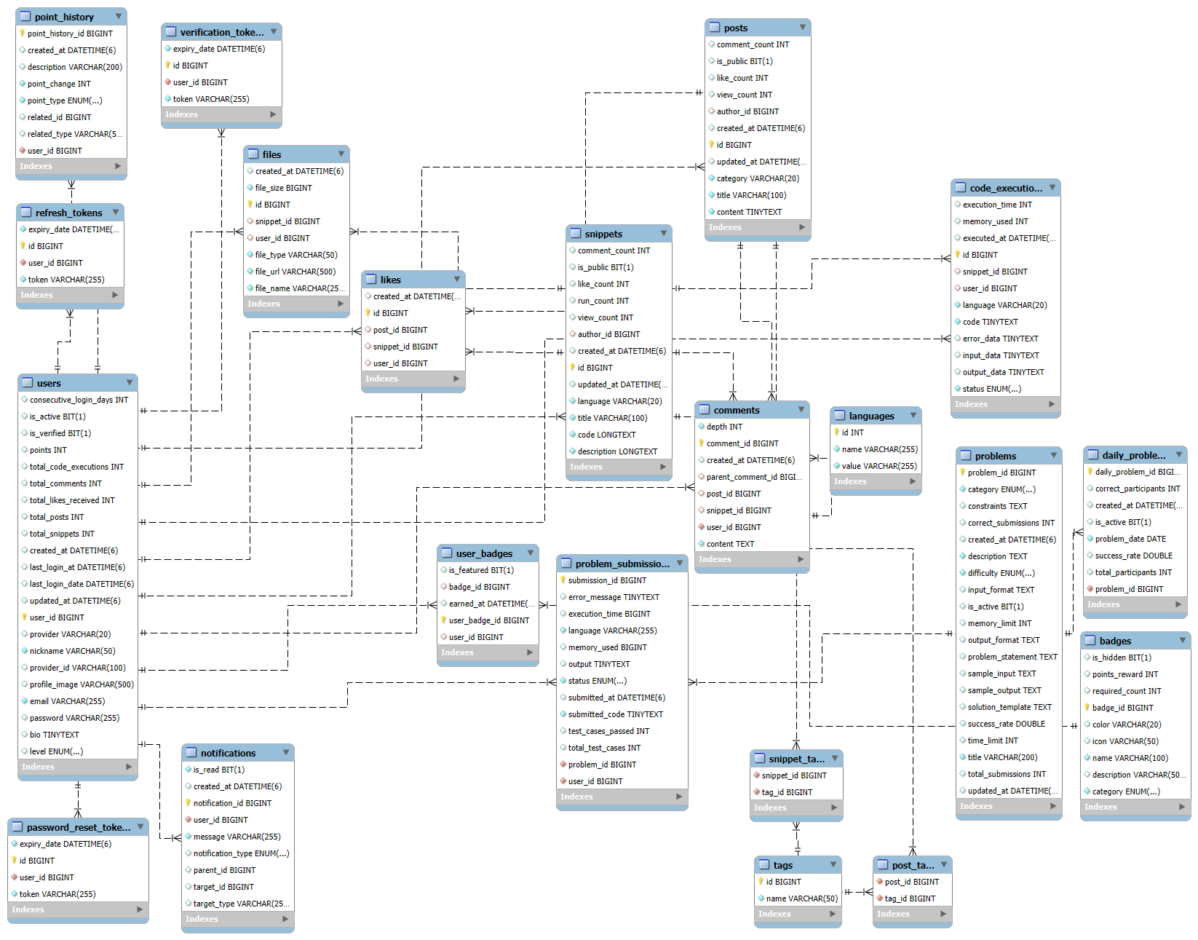
ERD
SNI

Slide 17


기술스택
Backend
Java 17 Spring Boot 3.3.1 Spring Security JWT OAuth2 Client Spring Data JPA Hibernate Spring WebSocket STOMP
Frontend
React 19.1.0
React Router DOM
SockJS
STOMP
Axios
React Syntax Highlighter
Database & DevOps
MySQL 8.0 Git Gradle

Slide 18
프로젝트 성과
기술적 성과
AI 기술을 성공적으로 통합하여 차별화된 학습 플랫폼 구축
WebSocket 기반의 실시간 통신 시스템 구현으로 사용자 경험 향상 게이미피케이션 시스템을 통해 사용자 참여 및 유지율 증대 기대 모듈화된 설계를 통해 확장 가능한 아키텍처 구현
사용자 경험
직관적인 UI/UX와 실시간 피드백으로 높은 사용성 제공
AI를 통한 개인화된 학습 경로 제시

Slide 19




향후 계획
기술 개선
마이크로서비스 아키텍처 전환 서비스별 확장성 및 유연성 확보
CI/CD 파이프라인 구축
개발 및 배포 자동화
기능 확장
모바일 앱 개발
접근성 향상
프로그래밍 언어 추가
더 넓은 사용자층 확보
협업 기능
팀 단위 학습 및 코드 리뷰 기능

Slide 20
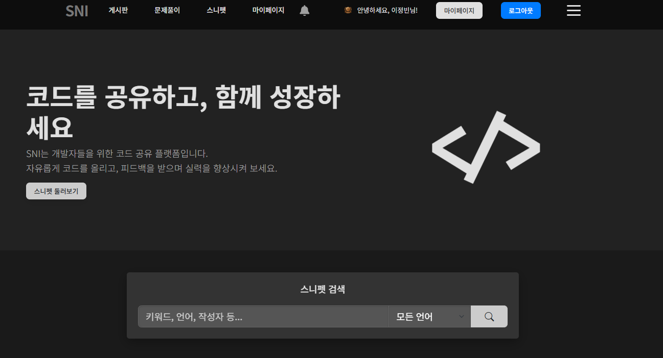
S n I p p e t H u b ( 메 인페이지 )
SNI
스니펫 검색 기능 (키워드, 언어별 필터링)
인기 스니펫 목록 표시
최신 게시글 목록 표시
로그인 상태에 따른 다른 UI 제공
SNI

Slide 21
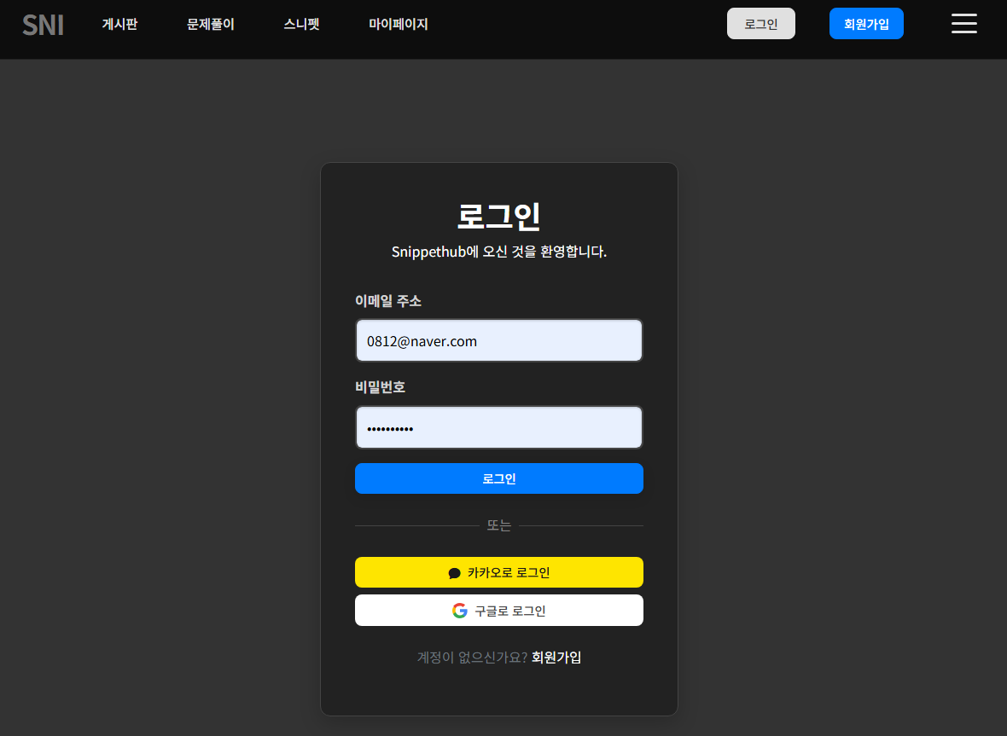
로그인
SNI
이메일/비밀번호 로그인
소셜 로그인 (카카오, 구글)
OAuth2 에러 처리
SNI

Slide 22
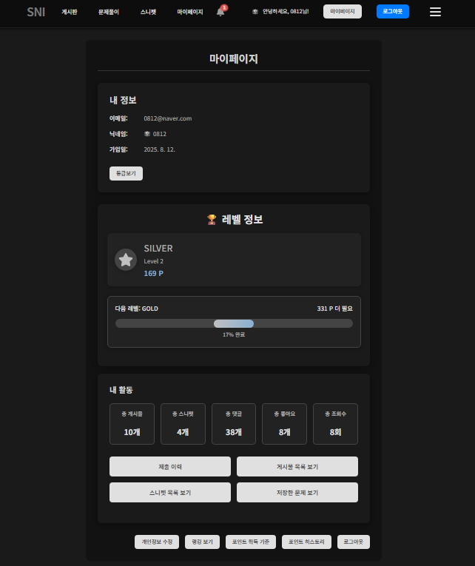
사용자 관련 페이지
사용자 정보 표시
작성한 게시글/스니펫 목록
레벨 및 뱃지 표시
활동 통계
사용자 정보 요약
각종 메뉴 링크
닉네임, 이메일 수정
프로필 이미지 업로드
비밀번호 변경
사용자가 작성한 게시글 목록
사용자가 작성한 스니펫 목록
획득한 뱃지 목록
뱃지 획득 조건 표시
북마크한 문제 목록
사용자 랭킹 표시
포인트별 순위
포인트 획득 방법 안내
SNI

Slide 23
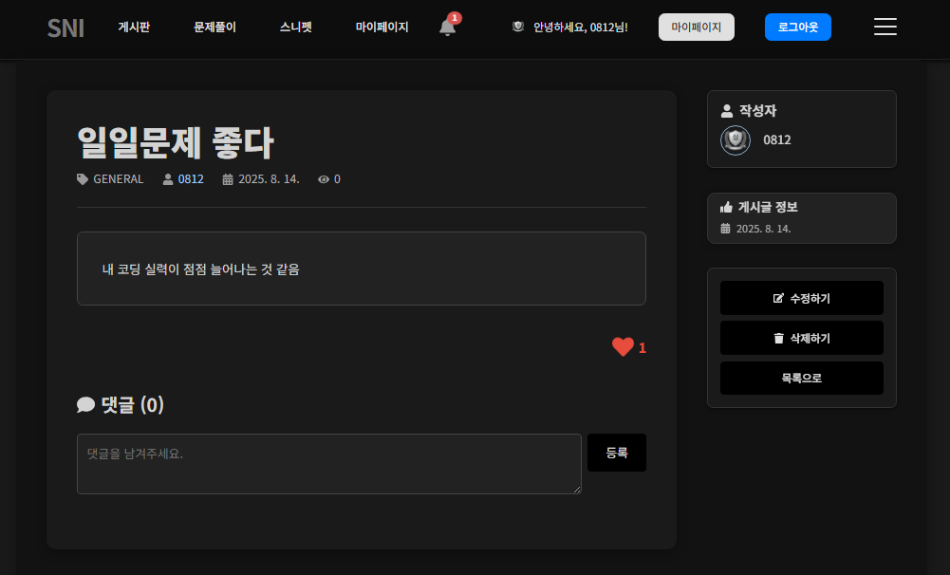
게시글
제목, 내용 입력
파일 업로드 기능
임시저장 기능
게시글 내용 표시
댓글 작성/조회
좋아요 기능
수정/삭제 권한 관리
기존 게시글 내용 수정
파일 관리
SNI

Slide 24
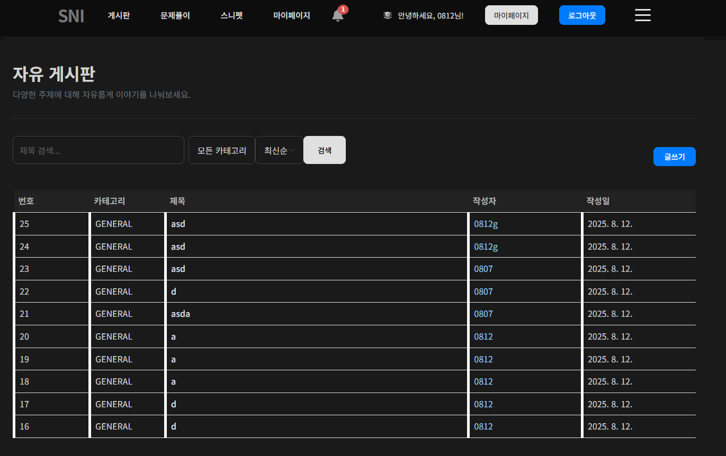
검색 기능
게시글 목록 조회 및 페이징
검색 및 필터링 기능
정렬 옵션
SNI
SNI

Slide 25
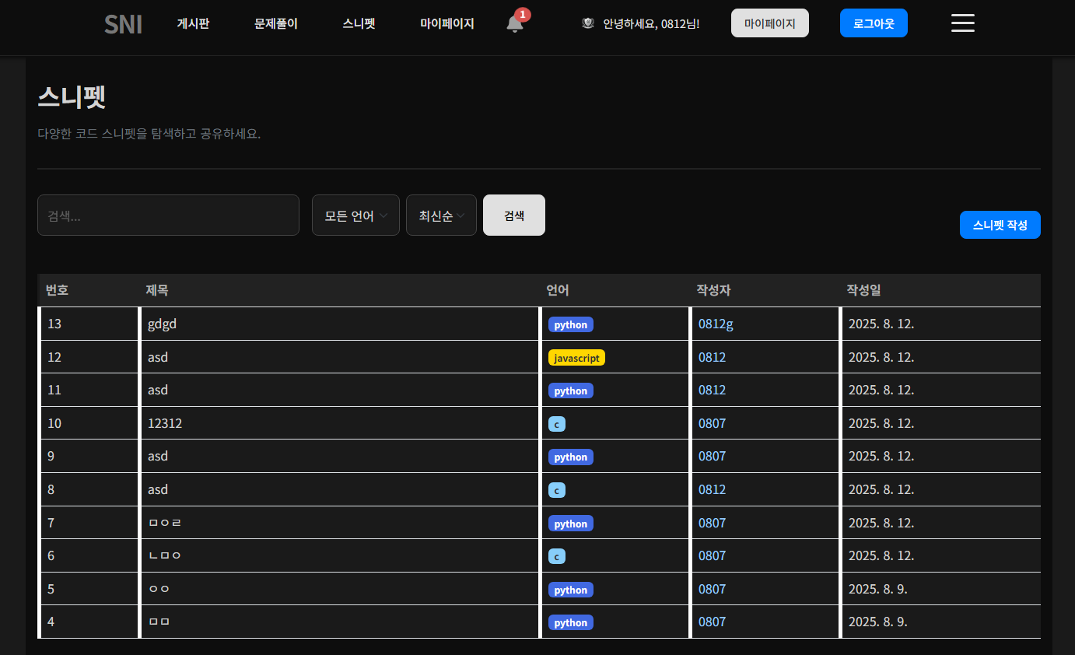
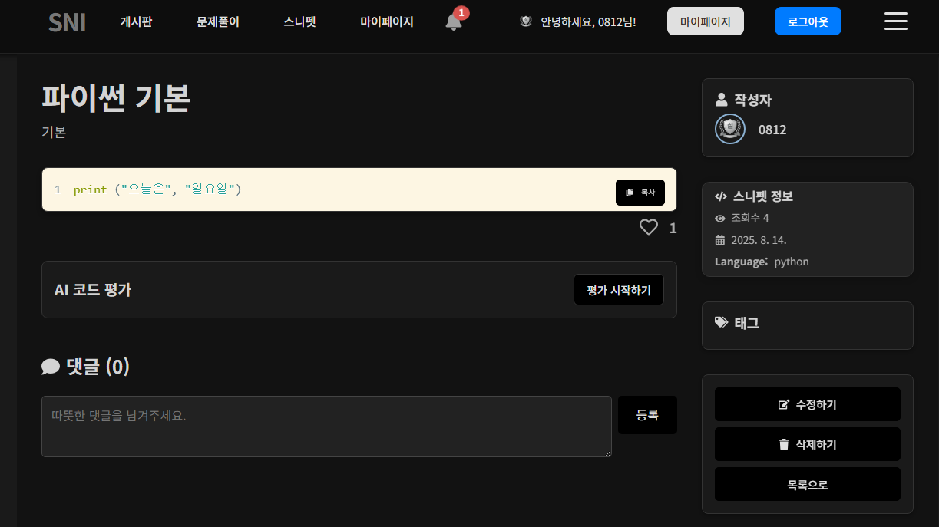
스니펫 게시판
스니펫 목록 조회
언어별, 인기도별 필터링
검색 기능
스니펫 작성
코드 입력 (언어별 하이라이팅)
제목, 설명 입력
태그 기능
스니펫 상세보기
코드 하이라이팅 표시
댓글 및 좋아요 기능
코드 실행 기능
공유 기능
스니펫 수정
기존 스니펫 내용 수정
SNI

Slide 26
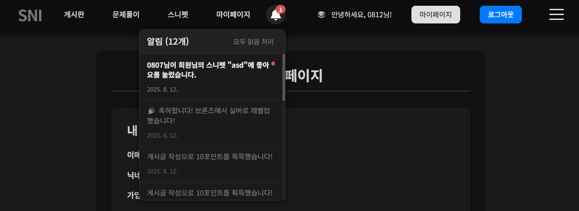
실시간 알림
시스템 알림
댓글, 좋아요 알림
실시간 알림 업데이트
SNI

Slide 27
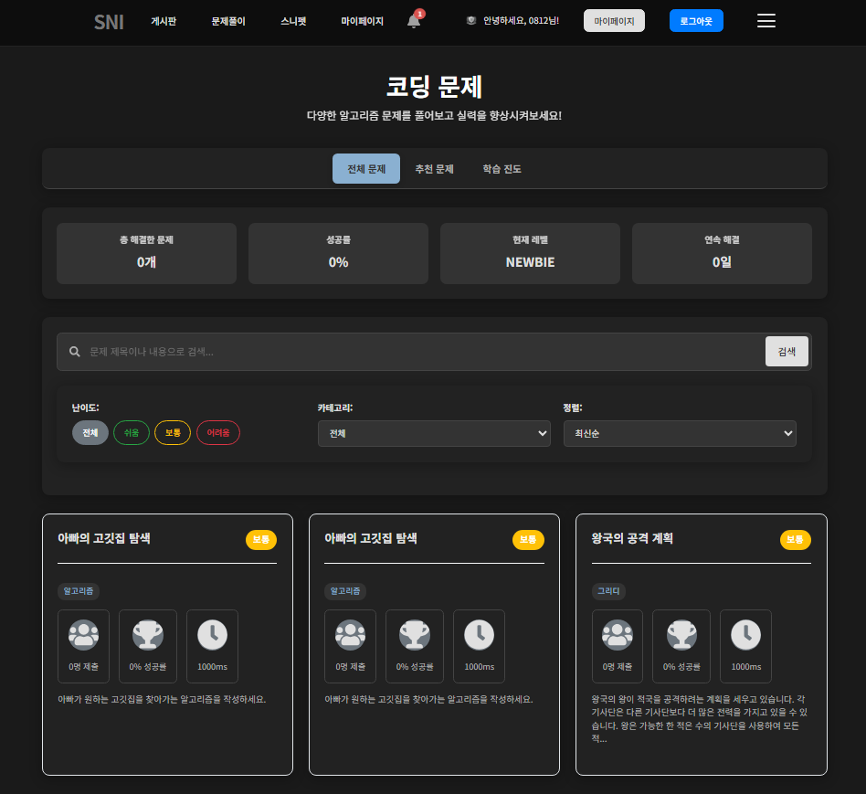
문제풀이 - 코딩문제
문제 목록
알고리즘 문제 목록
난이도별, 카테고리별 필터링
추천 문제 표시
사용자 진행 상황 표시
문제 상세보기
문제 설명 및 제약조건
코드 작성 에디터
제출 및 실행 기능
테스트 케이스 실행
제출 이력
사용자의 문제 제출 기록
실행 결과 및 성능 분석
코드 리뷰 히스토리
SNI

Slide 28
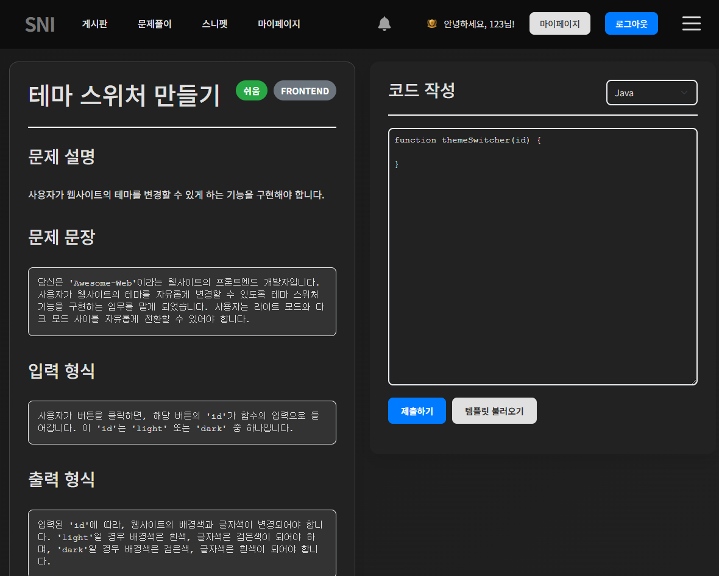
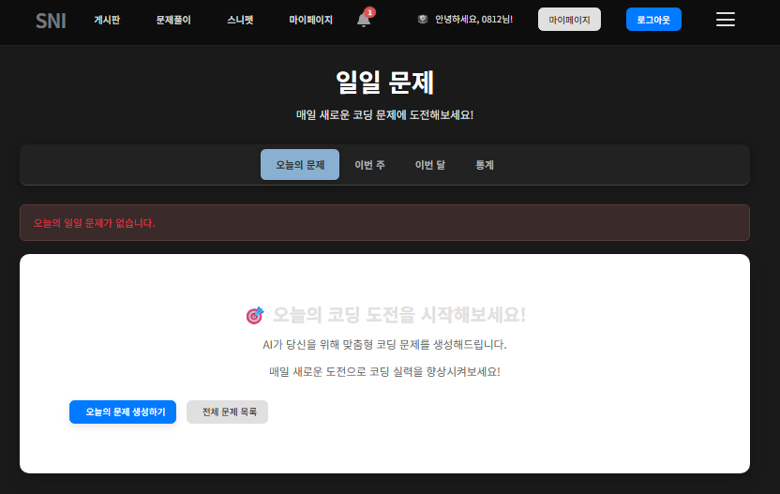
문제풀이 - 일일문제
일일 문제
오늘의 문제 표시
이번 주/이번 달 문제 목록
문제 통계 정보
문제 자동 생성 기능
SNI

Slide 29
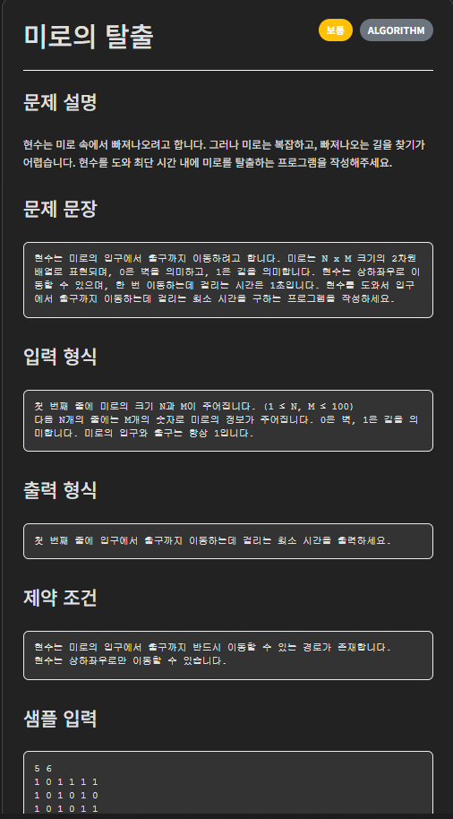
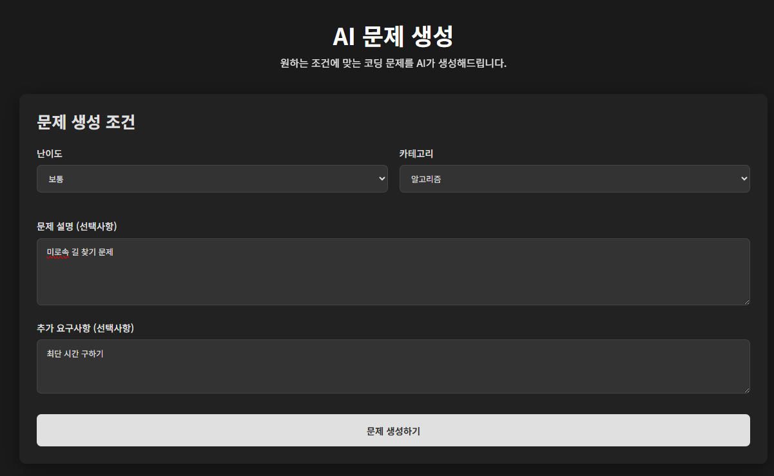
문제풀이 - A I 생성
AI 문제 생성
난이도 및 카테고리 선택
문제 설명 입력
AI가 생성한 문제 미리보기
문제 저장 기능
SNI

Slide 30
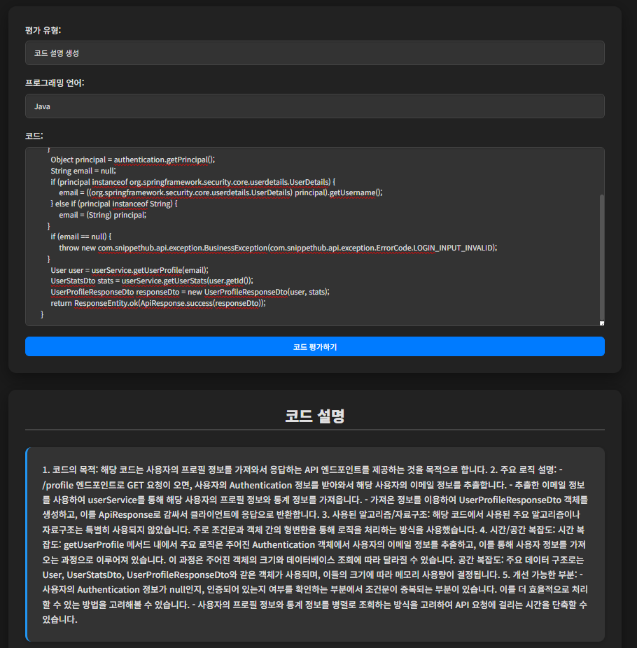
문제풀이 - A I 평가
AI 코드평가
코드 품질 평가
코드 최적화 제안
코드 설명 생성
다양한 프로그래밍 언어 지원
SNI

Slide 31
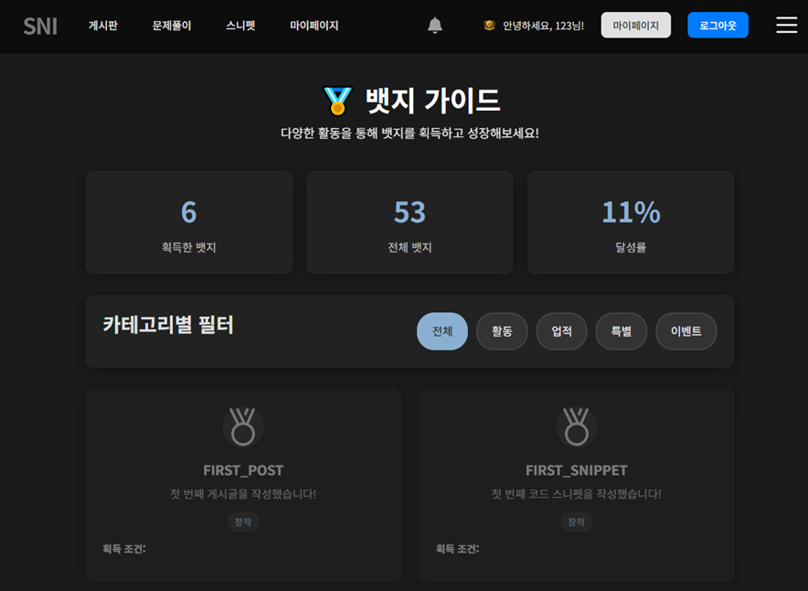
게이미피케이션
뱃지 종류 및 획득 조건
뱃지 이미지 및 설명
레벨 시스템 설명
등급별 혜택 안내
SNI

Slide 32
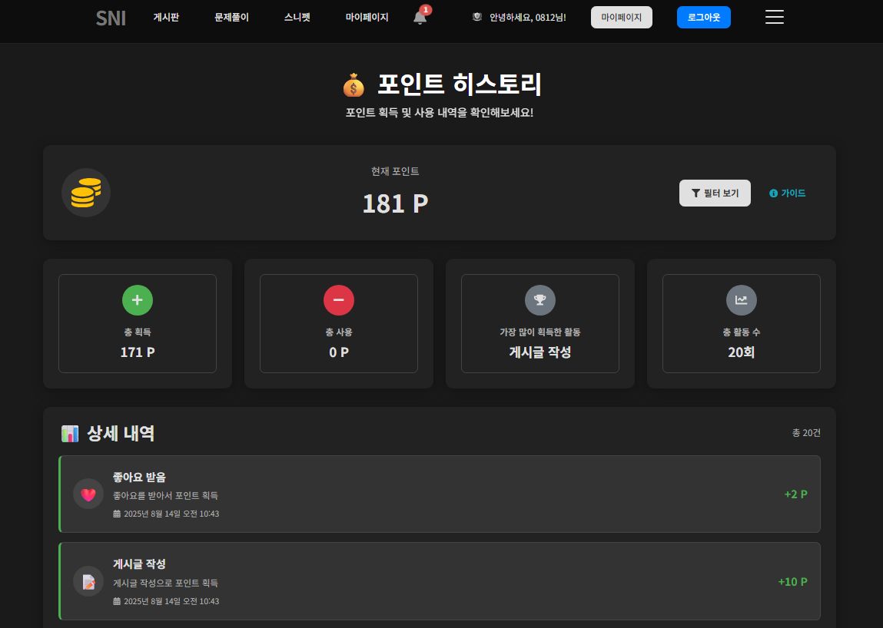
통계 및 히스토리
포인트 획득/사용 내역
포인트 타입별 필터링
월별, 기간별 조회
현재 포인트 잔액
SNI

Slide 33
시연

Slide 34
Q&A
질의응답
SnippetHub 프로젝트에 대해 궁금한 점이 있으시면 질문해 주세요.

